Slide 1

Session 4: L’expérience client au service du marketing relationnel

Slide 2
Vers une économie de l’expérience
Faire vivre des expériences au client = moyen de tisser une relation avec lui
Du côté du client:
Envie de vivre des expériences
Du côté des entreprises:
Difficulté de se différencier uniquement sur le produit

Slide 3
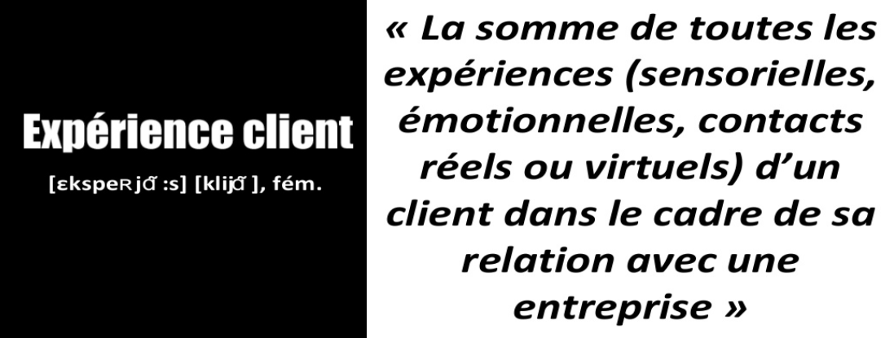
Vers une économie de l’expérience
Notes:
Le concept d'expérience client
Le comportement du consommateur n’a cessé d’évolué. Les consommateurs sont passés par plusieurs phases, d’un déclin de la fidélité à l’imprévisibilité. Face à cette donne, les entreprises ont préconisé une approche personnalisée pour endiguer cette situation défavorable, à partir des années 1980. Ainsi, nous avons assisté au remplacement de l’approche transactionnelle par l’approche relationnelle qui inscrit le client au centre de ses priorités. Les années 1990, les entreprises préconisent une approche centrée sur les émotions et plaisirs attendus par les clients (Giboreau et Body, 2012). Ils constituent les jalons de l’expérience clients.

Slide 4
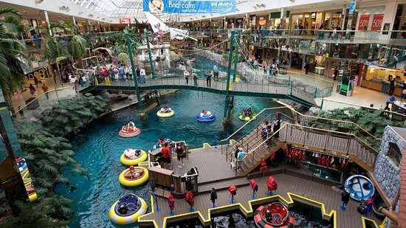
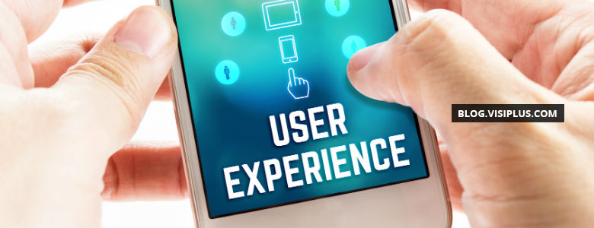
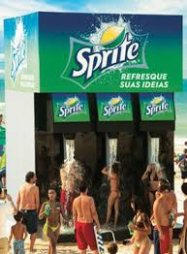
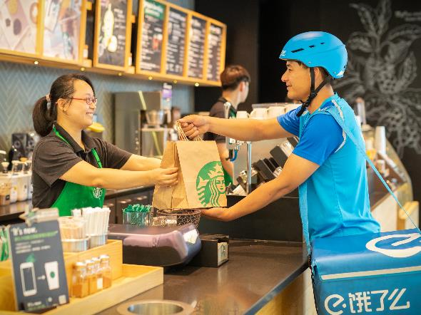
Vers une économie de l’expérience
Expérience par tous les
canaux de la marque
Notes:
Le concept d'expérience client
Le comportement du consommateur n’a cessé d’évolué. Les consommateurs sont passés par plusieurs phases, d’un déclin de la fidélité à l’imprévisibilité. Face à cette donne, les entreprises ont préconisé une approche personnalisée pour endiguer cette situation défavorable, à partir des années 1980. Ainsi, nous avons assisté au remplacement de l’approche transactionnelle par l’approche relationnelle qui inscrit le client au centre de ses priorités. Les années 1990, les entreprises préconisent une approche centrée sur les émotions et plaisirs attendus par les clients (Giboreau et Body, 2012). Ils constituent les jalons de l’expérience clients.

Slide 5
LES CANAUX et le parcours client
Notes:
Le Mutlicanal: Cette stratégie consiste à recourir à plusieurs canaux de distribution indépendants pour commercialiser un produit ou un service. Le but de cette diversification est de développer votre activité en vous livrant sur de nombreux fronts. En principe, le multicanal est adopté par les magasins physiques qui souhaitent vendre leurs produits sur Internet. Chaque canal de distribution vise donc un segment particulier de consommateurs. Certes, cette particularité rend le multicanal fortement attrayant pour booster votre chiffre d’affaires, cependant elle représente quelques inconvénients. En travaillant en silo, ces différents canaux tendent naturellement à se comporter de manière indépendante. La communication interne perdra alors en efficacité et les ventes pourraient en être pénalisées.
Le cross canal : Cette stratégie est la suite logique du multicanal. L’idée est de fluidifier le parcours du consommateur en y intégrant tous les canaux de distribution. En pratique, il s’agit d’offrir à l’acheteur une expérience unique qui leur permet de passer d’un canal à un autre sans difficulté. Pour ce faire, vous devez coordonner ses actions en établissant un processus de distribution bien structuré et cohérent. L’idéal est de créer une certaine complémentarité entre les différents canaux pour mettre le consommateur au cœur d’un réseau interactif.
Parmi les nombreux exemples de stratégie cross-canal, on peut citer la méthode click-and-collect ou web to store, qui permet à vos clients de passer leurs commandes sur Internet et de les récupérer en magasin. Dans ce cas de figure, ceux-ci effectuent leurs achats via leur téléphone ou leur ordinateur et découvrent l’expérience de se retrouver dans votre boutique physique.
l’omnical : cette discipline combine les canaux de distribution en une seule et unique expérience. Elle répond au besoin du consommateur d’être partout à la fois. Tout en étant dans votre boutique, celui-ci s’appuiera sur des applications et outils spécifiques pour s’identifier, connaître les caractéristiques des produits que vous vendez et faire leur achat. Inversement, vous pouvez vous servir des données recueillies pour leur proposer des offres pertinentes et personnalisées.
Notons que la stratégie ominacal permet de passer outre la problématique des silos marketing. Encore mieux, elle vous offre l’opportunité de mieux connaître vos cibles et d’établir une relation de proximité avec celles-ci. A ce stade, l’acheteur bénéficie d’une expérience d’achat inégalée qui reflète l’ADN de votre enseigne.

Slide 6
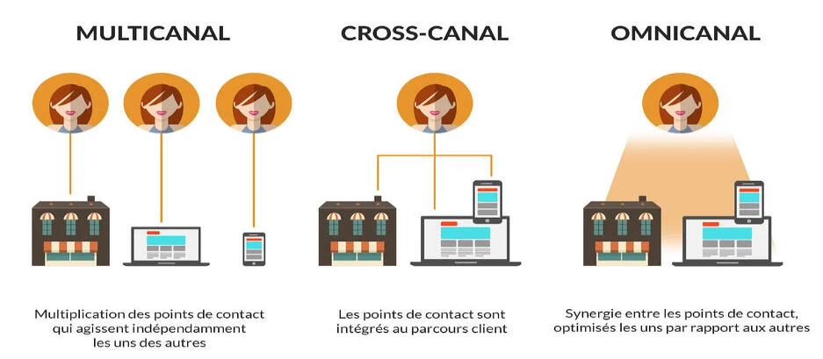
LES CANAUX et le parcours client
Notes:
Une fiche complémentaire a été établie pour illustrer cette diapositive.
Le Mutlicanal: la base de toute stratégie digitale Cette stratégie consiste à recourir à plusieurs canaux de distribution indépendants pour commercialiser un produit ou un service. Le but de cette diversification est de développer votre activité en vous livrant sur de nombreux fronts. En principe, le multicanal est adopté par les magasins physiques qui souhaitent vendre leurs produits sur Internet. Chaque canal de distribution vise donc un segment particulier de consommateurs. Certes, cette particularité rend le multicanal fortement attrayant pour booster votre chiffre d’affaires, cependant elle représente quelques inconvénients. En travaillant en silo, ces différents canaux tendent naturellement à se comporter de manière indépendante. La communication interne perdra alors en efficacité et les ventes pourraient en être pénalisées.
Le cross canal : Cette stratégie est la suite logique du multicanal. L’idée est de fluidifier le parcours du consommateur en y intégrant tous les canaux de distribution. En pratique, il s’agit d’offrir à l’acheteur une expérience unique qui leur permet de passer d’un canal à un autre sans difficulté. Pour ce faire, vous devez coordonner ses actions en établissant un processus de distribution bien structuré et cohérent. L’idéal est de créer une certaine complémentarité entre les différents canaux pour mettre le consommateur au cœur d’un réseau interactif.
Parmi les nombreux exemples de stratégie cross-canal, on peut citer la méthode click-and-collect ou web to store, qui permet à vos clients de passer leurs commandes sur Internet et de les récupérer en magasin. Dans ce cas de figure, ceux-ci effectuent leurs achats via leur téléphone ou leur ordinateur et découvrent l’expérience de se retrouver dans votre boutique physique.
l’omnical : cette discipline combine les canaux de distribution en une seule et unique expérience. Elle répond au besoin du consommateur d’être partout à la fois. Tout en étant dans votre boutique, celui-ci s’appuiera sur des applications et outils spécifiques pour s’identifier, connaître les caractéristiques des produits que vous vendez et faire leur achat. Inversement, vous pouvez vous servir des données recueillies pour leur proposer des offres pertinentes et personnalisées.
Notons que la stratégie ominacal permet de passer outre la problématique des silos marketing. Encore mieux, elle vous offre l’opportunité de mieux connaître vos cibles et d’établir une relation de proximité avec celles-ci. A ce stade, l’acheteur bénéficie d’une expérience d’achat inégalée qui reflète l’ADN de votre enseigne.

Slide 7
LES CANAUX et le parcours client
Notes:
Une fiche complémentaire a été établie pour illustrer cette diapositive.
Le Mutlicanal: la base de toute stratégie digitale Cette stratégie consiste à recourir à plusieurs canaux de distribution indépendants pour commercialiser un produit ou un service. Le but de cette diversification est de développer votre activité en vous livrant sur de nombreux fronts. En principe, le multicanal est adopté par les magasins physiques qui souhaitent vendre leurs produits sur Internet. Chaque canal de distribution vise donc un segment particulier de consommateurs. Certes, cette particularité rend le multicanal fortement attrayant pour booster votre chiffre d’affaires, cependant elle représente quelques inconvénients. En travaillant en silo, ces différents canaux tendent naturellement à se comporter de manière indépendante. La communication interne perdra alors en efficacité et les ventes pourraient en être pénalisées.
Le cross canal : Cette stratégie est la suite logique du multicanal. L’idée est de fluidifier le parcours du consommateur en y intégrant tous les canaux de distribution. En pratique, il s’agit d’offrir à l’acheteur une expérience unique qui leur permet de passer d’un canal à un autre sans difficulté. Pour ce faire, vous devez coordonner ses actions en établissant un processus de distribution bien structuré et cohérent. L’idéal est de créer une certaine complémentarité entre les différents canaux pour mettre le consommateur au cœur d’un réseau interactif.
Parmi les nombreux exemples de stratégie cross-canal, on peut citer la méthode click-and-collect ou web to store, qui permet à vos clients de passer leurs commandes sur Internet et de les récupérer en magasin. Dans ce cas de figure, ceux-ci effectuent leurs achats via leur téléphone ou leur ordinateur et découvrent l’expérience de se retrouver dans votre boutique physique.
l’omnical : cette discipline combine les canaux de distribution en une seule et unique expérience. Elle répond au besoin du consommateur d’être partout à la fois. Tout en étant dans votre boutique, celui-ci s’appuiera sur des applications et outils spécifiques pour s’identifier, connaître les caractéristiques des produits que vous vendez et faire leur achat. Inversement, vous pouvez vous servir des données recueillies pour leur proposer des offres pertinentes et personnalisées.
Notons que la stratégie ominacal permet de passer outre la problématique des silos marketing. Encore mieux, elle vous offre l’opportunité de mieux connaître vos cibles et d’établir une relation de proximité avec celles-ci. A ce stade, l’acheteur bénéficie d’une expérience d’achat inégalée qui reflète l’ADN de votre enseigne.

Slide 8
LES CANAUX et le parcours client
Notes:
Une fiche complémentaire a été établie pour illustrer cette diapositive.
Le Mutlicanal: la base de toute stratégie digitale Cette stratégie consiste à recourir à plusieurs canaux de distribution indépendants pour commercialiser un produit ou un service. Le but de cette diversification est de développer votre activité en vous livrant sur de nombreux fronts. En principe, le multicanal est adopté par les magasins physiques qui souhaitent vendre leurs produits sur Internet. Chaque canal de distribution vise donc un segment particulier de consommateurs. Certes, cette particularité rend le multicanal fortement attrayant pour booster votre chiffre d’affaires, cependant elle représente quelques inconvénients. En travaillant en silo, ces différents canaux tendent naturellement à se comporter de manière indépendante. La communication interne perdra alors en efficacité et les ventes pourraient en être pénalisées.
Le cross canal : Cette stratégie est la suite logique du multicanal. L’idée est de fluidifier le parcours du consommateur en y intégrant tous les canaux de distribution. En pratique, il s’agit d’offrir à l’acheteur une expérience unique qui leur permet de passer d’un canal à un autre sans difficulté. Pour ce faire, vous devez coordonner ses actions en établissant un processus de distribution bien structuré et cohérent. L’idéal est de créer une certaine complémentarité entre les différents canaux pour mettre le consommateur au cœur d’un réseau interactif.
Parmi les nombreux exemples de stratégie cross-canal, on peut citer la méthode click-and-collect ou web to store, qui permet à vos clients de passer leurs commandes sur Internet et de les récupérer en magasin. Dans ce cas de figure, ceux-ci effectuent leurs achats via leur téléphone ou leur ordinateur et découvrent l’expérience de se retrouver dans votre boutique physique.
l’omnical : cette discipline combine les canaux de distribution en une seule et unique expérience. Elle répond au besoin du consommateur d’être partout à la fois. Tout en étant dans votre boutique, celui-ci s’appuiera sur des applications et outils spécifiques pour s’identifier, connaître les caractéristiques des produits que vous vendez et faire leur achat. Inversement, vous pouvez vous servir des données recueillies pour leur proposer des offres pertinentes et personnalisées.
Notons que la stratégie ominacal permet de passer outre la problématique des silos marketing. Encore mieux, elle vous offre l’opportunité de mieux connaître vos cibles et d’établir une relation de proximité avec celles-ci. A ce stade, l’acheteur bénéficie d’une expérience d’achat inégalée qui reflète l’ADN de votre enseigne.

Slide 9
Les canaux et le parcours client
Parcours client = processus suivi par un client à travers toutes les étapes et tous les points de contact qui forment l'expérience client (Lemon et Verhoef, 2016)
Parcours client = 3 étapes
Avant achat
L’achat lui-même
Le post-achat
Notes:
Exemple d’omnicanalité : DARTY et l’optimisation des canaux

Slide 10
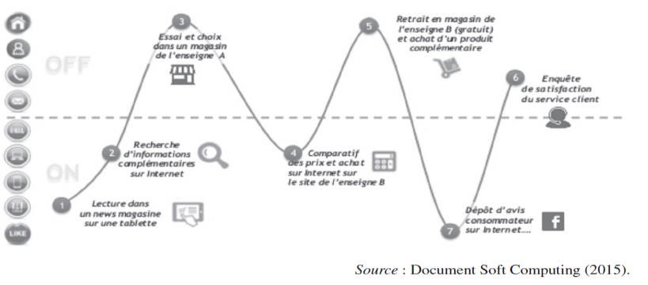
Les canaux et le parcours client
Notes:
La customer journey est une succession de « touchpoints » physiques et virtuels (touchpoints digitaux (sites Internet, réseaux sociaux, blogs, applications, etc.) qui mènent à la transaction, et dont l’interdépendance oblige à revisiter chacun d’entre eux, aux premières loges desquelles se trouve le point de vente physique.
Dans un contexte d’omni-canalité, lorsque le client arrive en magasin après une déambulation virtuelle plus ou moins longue, il n’a pas les mêmes attentes, le même comportement, ni la même manière de percevoir le monde physique qu’un client vierge de toute déambulation virtuelle préalable. Et d’une manière plus générale, lorsque le client quitte ses devices, il attend autre chose du monde physique.

Slide 11
Typologie des clients selon leur parcours d’achat (Herhausen etal., 2019)
(1) les accros du magasin physique
(2) les pragmatiques en ligne
(3) les intensifs en ligne
(4) les enthousiastes multicanaux
(5) les O2O (online-to-offline)
Fidèles lorsqu’ils sont satisfaits du produit ou du service acheté
Fidèles lorsqu’ils sont satisfaits du produit ou du service acheté
ET lorsque le parcours client est fluide
Notes:
1entré sur les magasins physiques qui sont des individus utilisant peu de points de contact dans la phase de pré-achat et peu de points de contact en ligne et achetant toujours en magasin physique,
2qui regroupe des clients utilisant peu de points de contact pour leur recherche d’information mais des points de contact essentiellement digitaux aboutissant ainsi à un achat en ligne,
3 avec des consommateurs qui mobilisent davantage de points de contact, notamment digitaux, et achètent en ligne,
4 beaucoup de canaux
5) qui regroupe des consommateurs qui mobilisent environ quatre points de contact essentiellement digitaux lors de la phase de recherche d’information mais qui achètent systématiquement en magasin physique

Slide 12
Les canaux et le parcours client
C’est le client qui choisit son parcours
→ la marque rend service au client avec une expérience fluide, « sans couture »
Notes:
Exemple d’omnicanalité : DARTY et l’optimisation des canaux

Slide 13
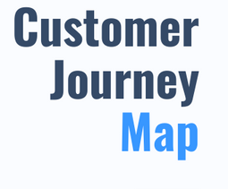
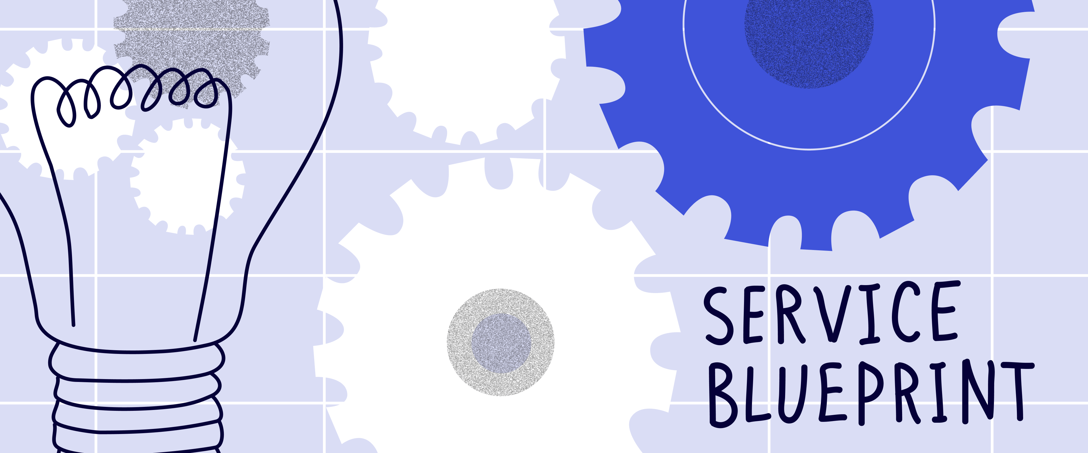
L’omnicanal et le parcours client
DEUX OUTILS FONDAMENTAUX POUR LE DESIGN DU PARCOURS CLIENT
Notes:
Agir sur ses parcours clients et son expérience clients, c’est déterminer où, quand et comment fluidifier, réparer, faciliter, personnaliser, mais aussi se différencier.
En co-création avec toutes les équipes, sont identifiées les opportunités d’engager et de surprendre prospects et clients. Et de créer de nouveaux avantages concurrentiels décisifs.
Le plus : aligner l’ensemble des acteurs en interne sur une vision cohérente et unifiée des parcours de demain, digital included.

Slide 14
L’omnicanal et le parcours client
En interne: le parcours client = plan de l’expérience client proposée
Notes:
Agir sur ses parcours clients et son expérience clients, c’est déterminer où, quand et comment fluidifier, réparer, faciliter, personnaliser, mais aussi se différencier.
En co-création avec toutes les équipes, sont identifiées les opportunités d’engager et de surprendre prospects et clients. Et de créer de nouveaux avantages concurrentiels décisifs.
Le plus : aligner l’ensemble des acteurs en interne sur une vision cohérente et unifiée des parcours de demain, digital included.

Slide 15
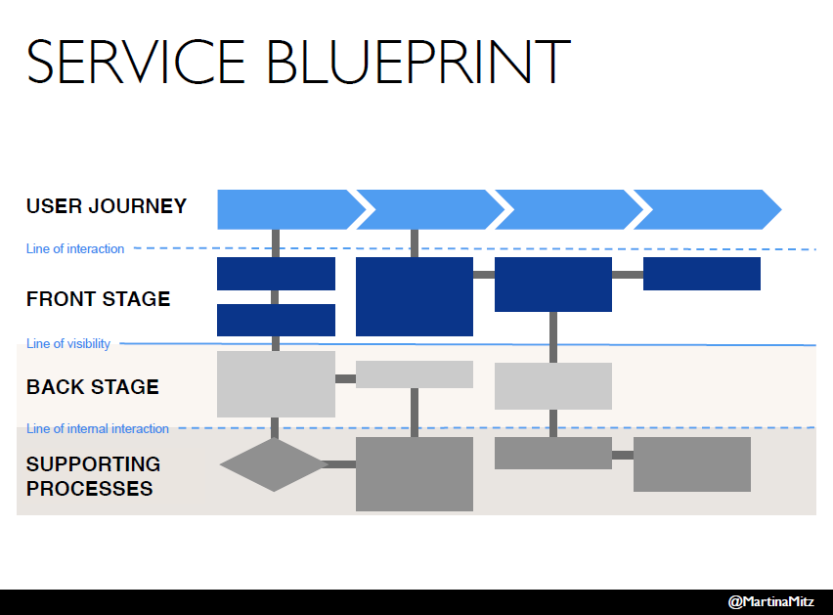

Slide 16
L’omnicanal et le parcours client
En externe: cartographier le parcours client = comment les clients vivent le parcours client
Notes:
Agir sur ses parcours clients et son expérience clients, c’est déterminer où, quand et comment fluidifier, réparer, faciliter, personnaliser, mais aussi se différencier.
En co-création avec toutes les équipes, sont identifiées les opportunités d’engager et de surprendre prospects et clients. Et de créer de nouveaux avantages concurrentiels décisifs.
Le plus : aligner l’ensemble des acteurs en interne sur une vision cohérente et unifiée des parcours de demain, digital included.

Slide 17
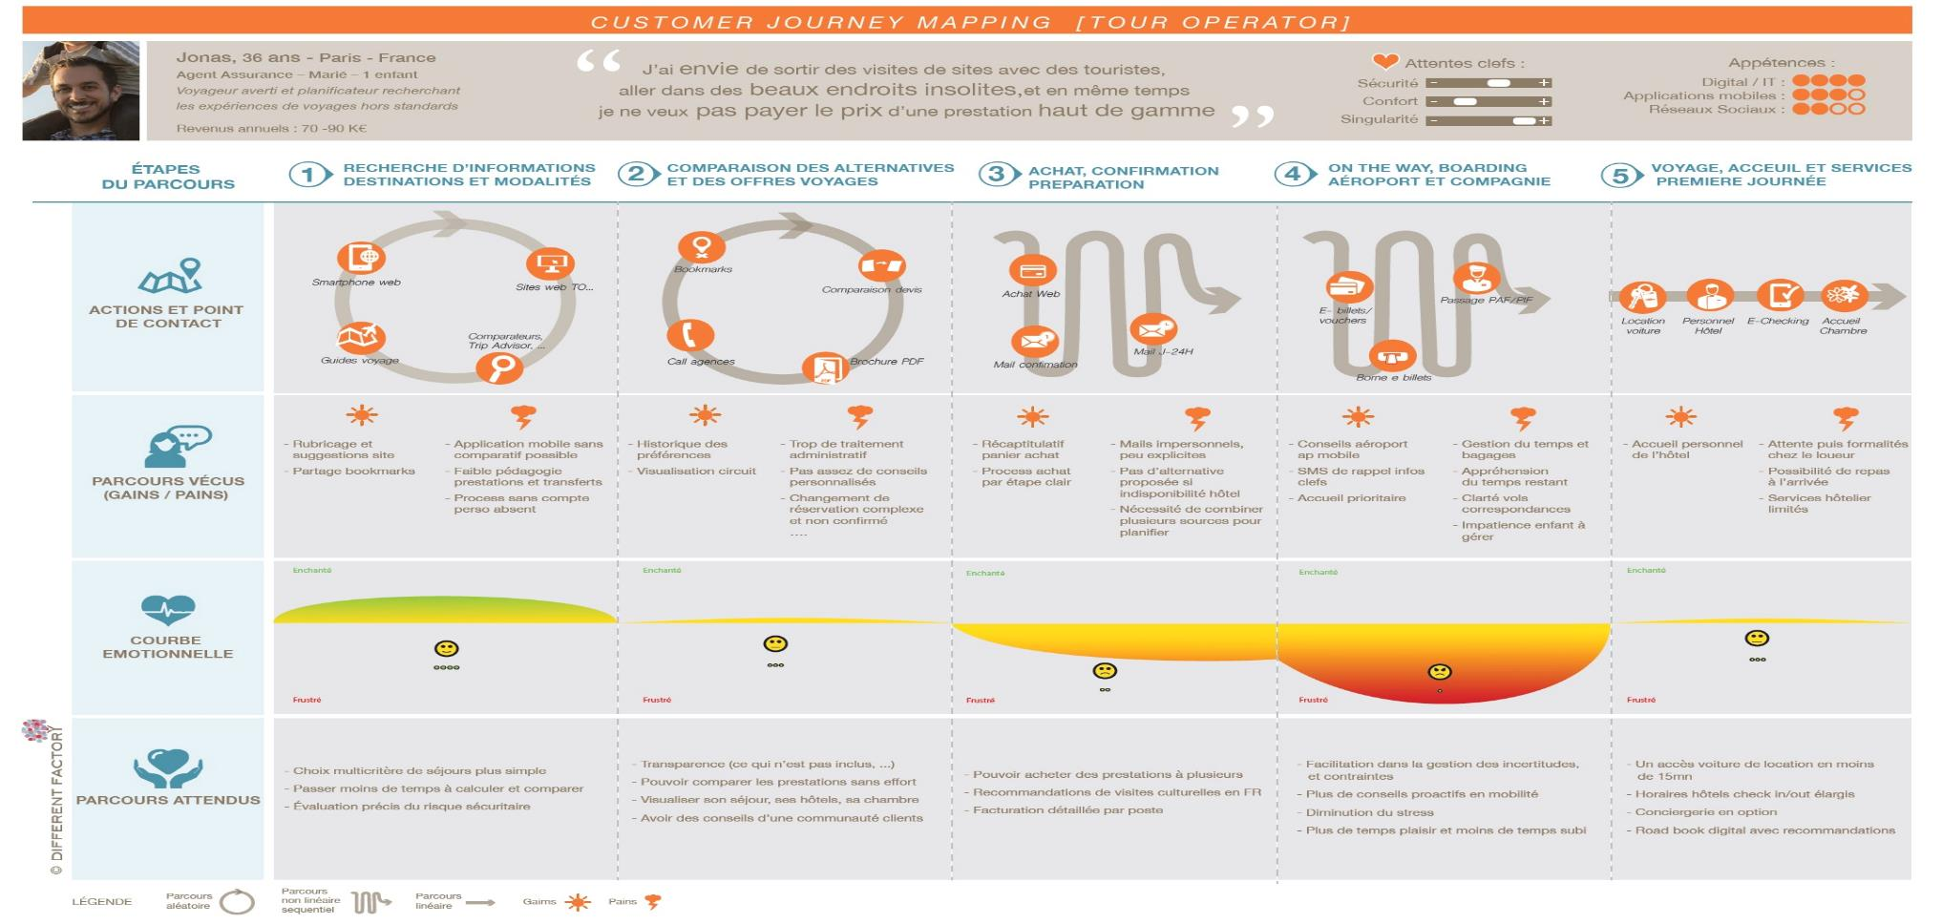

L’omnicanal et le parcours client

Slide 18
Les outils digitaux au service de l’EXperience client
Focus sur 3 outils:
Les objets connectés
Les chatbots
La réalité virtuelle/augmentée

Slide 19
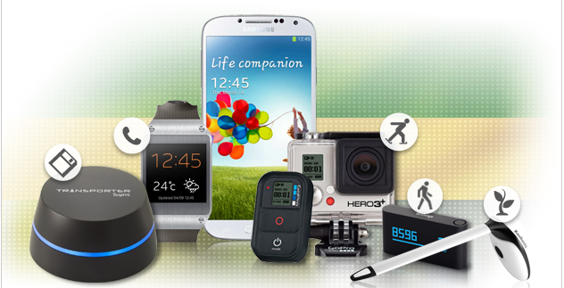

1. Mobiles et objets connectés
Objets connectés = objets ayant des identités et des personnalités virtuelles, fonctionnant dans des espaces de vie réel mais aussi utilisant des interfaces intelligentes pour se connecter à Internet et communiquer avec d’autres objets

Slide 20
1. Objets connectés et le relationnel
Entretenir le lien d’échange et de partage avec le consommateur
Collecter des données en continue pour mieux personnaliser
Notes:
Lien (anticiper les pannes,)

Slide 21
Exemple
Notes:
You drive: s, Direct Assurance et son produit d’assurance connectée YouDrive propose aujourd’hui une tarification d’assurance automobile basée non plus seulement sur l’âge, le sexe ou l’ancienneté du permis de conduire, mais sur le comportement du conducteur au volant. Grâce aux données d’usage remontées par un boîtier placé dans le véhicule, les clients disposent d’un contrat d’assurance sur-mesure, adapté à la réalité de leur conduite.

Slide 22
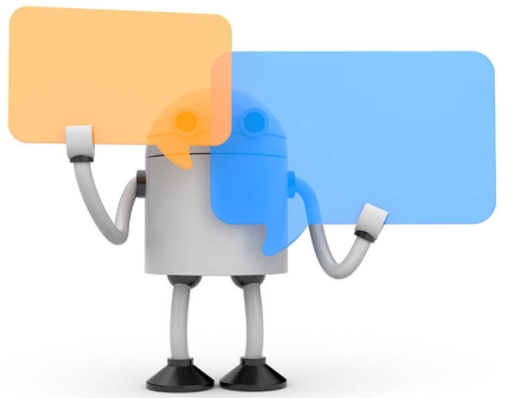
2. Chatbots
Un Chatbot ou agent conversationnel, est un système de dialogue textuel permettant de simuler une conversation avec un humain
Notes:
Le bot agit comme une personne naturelle et doit donner des réponses aussi authentiques que possible pour donner à l’utilisateur l’impression d’avoir un interlocuteur réel.

Slide 23
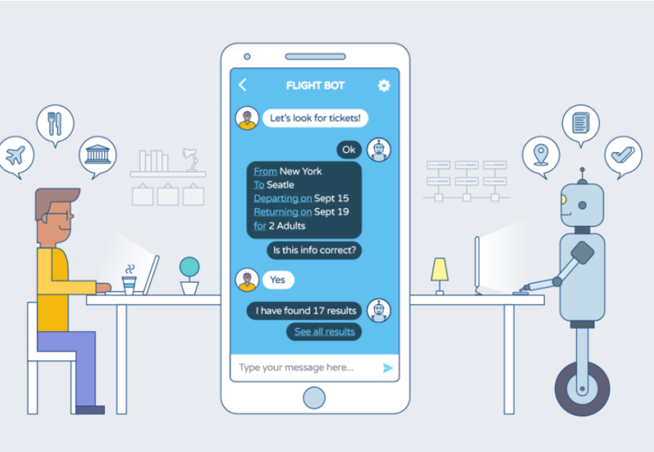
2. Chatbots
80% des demandes des clients concernent 20% des sujets abordés
Possibilité d’automatiser les réponses
60% des internautes font leurs achats le soir et le weekend, en dehors de leurs horaires de travail
→ Disponibilité 24H sur 24H
Notes:
Le bot agit comme une personne naturelle et doit donner des réponses aussi authentiques que possible pour donner à l’utilisateur l’impression d’avoir un interlocuteur réel.

Slide 24
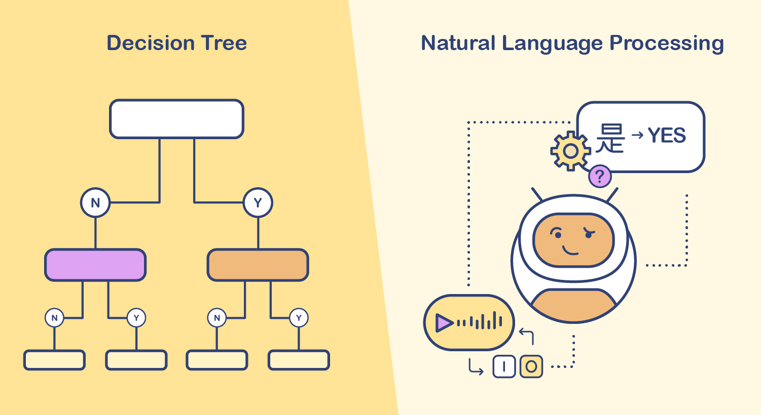
2. Chatbots
Deux grands types:
Ruled-based chatbot
AI chatbot
Notes:
Ces chatbots suivent un ensemble de règles prédéfinies pour guider les interactions. Ils utilisent des scripts et des flux de conversation linéaires pour répondre aux demandes des utilisateurs.
Caractéristiques Techniques :
Systèmes de Règles : Basés sur des if-then statements (si-alors). Les réponses sont générées en fonction des conditions définies dans les règles.
: Ces chatbots utilisent des techniques d'intelligence artificielle pour comprendre et répondre aux requêtes des utilisateurs de manière plus naturelle et contextuelle.
Caractéristiques Techniques :
Traitement du Langage Naturel (NLP) : Utilisent des modèles de NLP pour comprendre le langage humain. Ils peuvent interpréter le contexte et les nuances du langage.

Slide 25
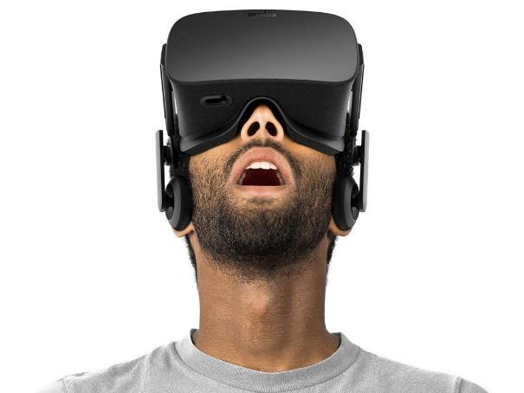
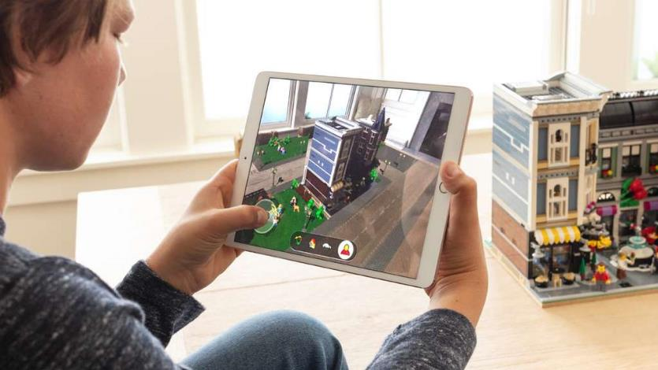

3. Réalité virtuelle/augmentée
Utilisation des techniques de représentation du monde en trois dimensions pour immerger le consommateur
Notes:
Voicebots

Slide 26
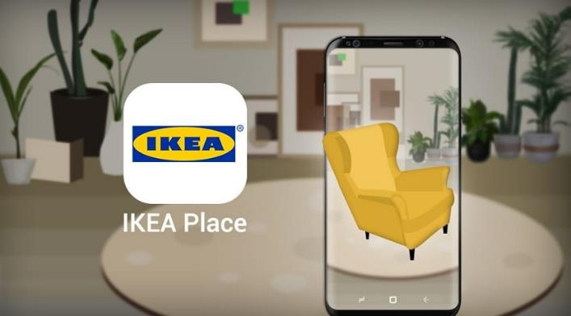
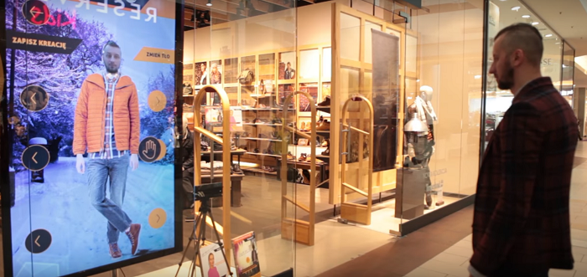
3. Réalité virtuelle/augmentée
Deux utilisations majeures:
À domicile
En point de vente
Notes:
Voicebots

Slide 27
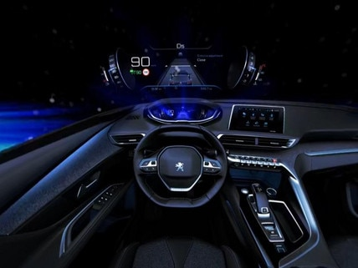
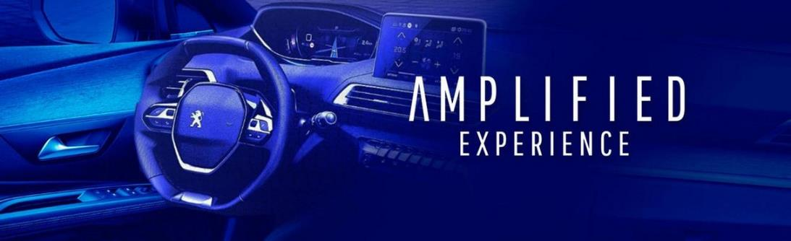
Exemple: Peugeot
« Près de 80 % de nos commandes de 3008 se font en niveau de finition 3 ou 4. Cette performance n’est peut-être pas uniquement liée au casque VR. Mais ce qui est certain, c’est que nos vendeurs parviennent à vendre plus facilement des options très compliquées à expliquer avec le casque »

Slide 28
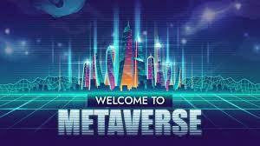
3. Réalité virtuelle/augmentée
Forme « théorique » la plus aboutie de réalité virtuelle:
Notes:
Voicebots

Slide 29
3. Réalité virtuelle/augmentée
Avantages potentiels du métavers pour la relation client:
Le métavers personnalise l'expérience client
Le métavers gamifie le parcours client
Le métavers est un outil de différenciation
Notes:
Voicebots

